Slide 2
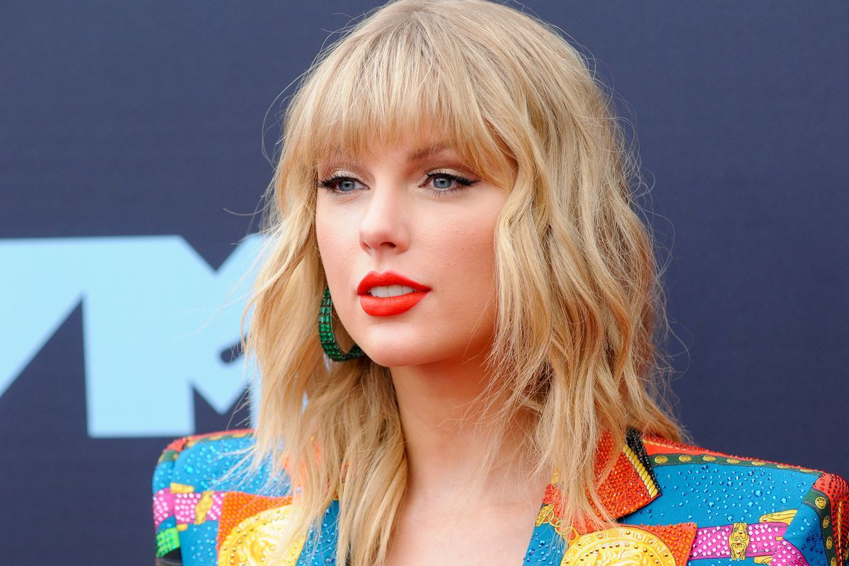




Các đặc điểm sinh học của người như màu tóc, màu da, màu mắt do yếu tố nào quy định? Yếu tố đó có mang tính đặc thù của mỗi cá thể không?
Các đặc điểm sinh học của người như màu tóc, màu da, màu mắt do hệ gene quy định. Mỗi cá thể có một hệ gene đặc trưng.

Slide 3
CHỦ ĐỀ 11: DI TRUYỀN
BÀI 33. GENE LÀ TRUNG TÂM CỦA DI TRUYỀN HỌC

Slide 4
NỘI DUNG BÀI HỌC
I
II
III
Di truyền và biến dị
Nucleic acid
Gene và hệ gene
1. DNA
2. RNA

Slide 5
DI TRUYỀN VÀ BIẾN DỊ
I

Slide 6

Câu hỏi 1 tr.159 SGK: Cho biết một số đặc điểm của em giống và khác với bố, mẹ, anh, chị, em trong gia đình.
Một số đặc điểm giống với bố, mẹ, anh, chị, em trong gia đình: tóc đen, mắt nâu, da vàng,...
Đặc điểm khác: chiều cao; hình dáng mắt, mũi;...
→ DI TRUYỀN
→ BIẾN DỊ
Các em hãy đọc mục I – SGK tr.159 và trả lời câu hỏi:
1. Phân biệt khái niệm di truyền và biến dị. Cho ví dụ.
2. Nêu mối quan hệ giữa di truyền và biến dị.

Slide 7






Là quá trình truyền đặc điểm của sinh vật qua các thế hệ.
Di truyền
Bố tóc đen
Mẹ tóc đen
Bố mắt xanh
Mẹ mắt xanh
Con tóc đen
Con mắt xanh

Slide 8





Là hiện tượng cá thể được sinh ra trong cùng một thế hệ có những đặc điểm khác nhau và khác với các cá thể ở thế hệ trước.
Biến dị
Bố da đen, tóc đen
Mẹ da đen, tóc đen
Bố nhóm máu A
Mẹ nhóm máu A
Con nhóm màu O
Con da trắng, tóc vàng

Slide 9

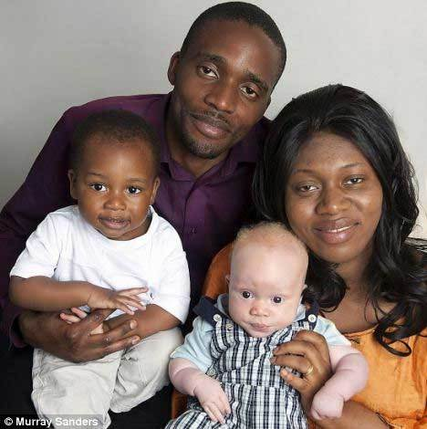
Ví dụ về hiện tượng di truyền
Ví dụ về hiện tượng biến dị
Di truyền và biến dị là hai đặc tính cơ bản của sự sống diễn ra song song và gắn liền với quá trình sinh sản.

Slide 10
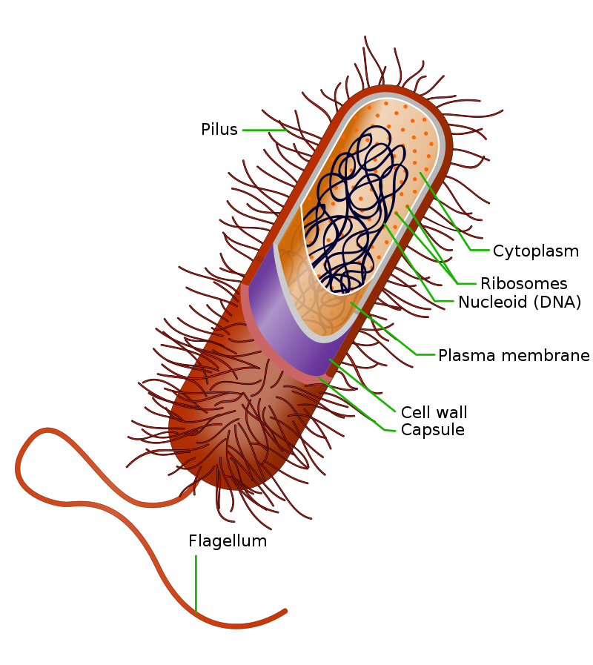
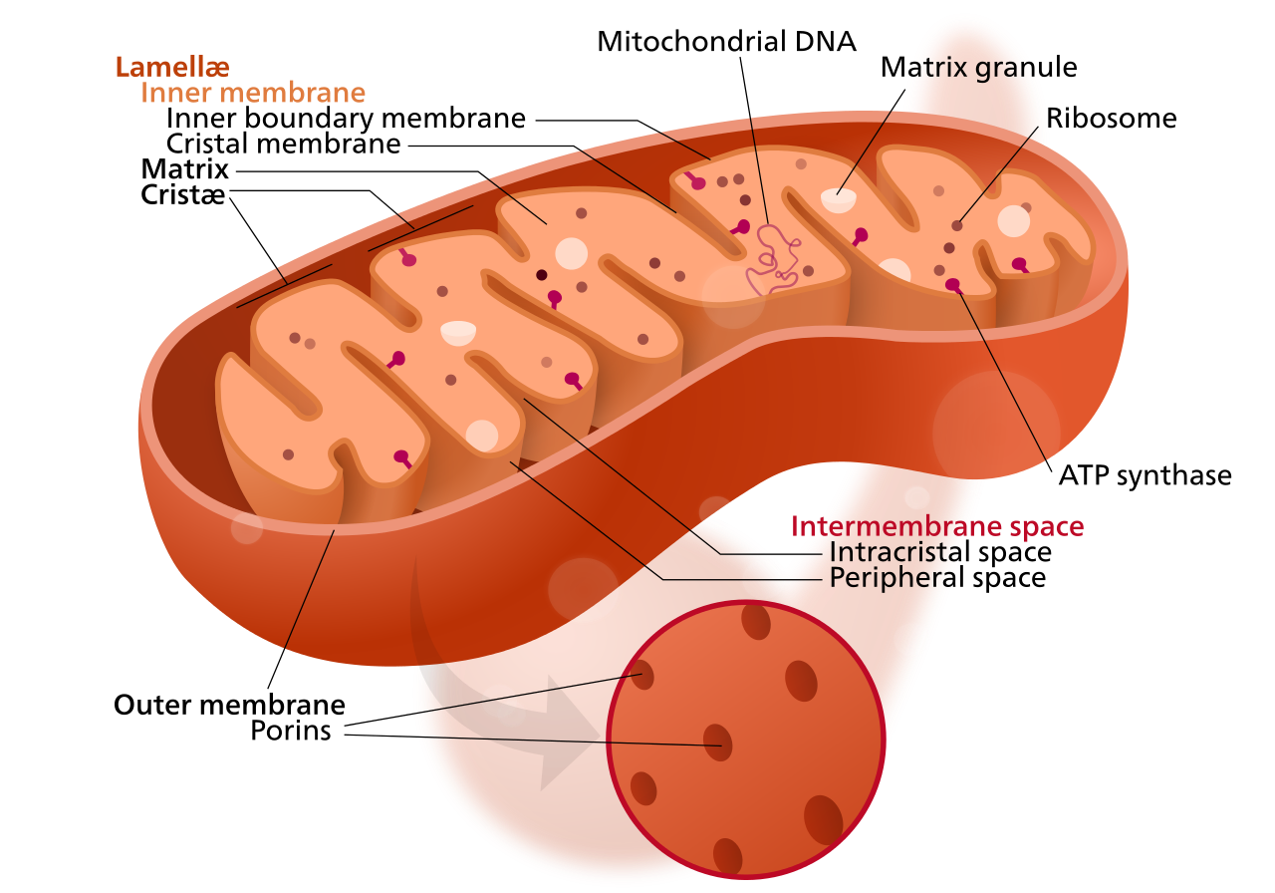
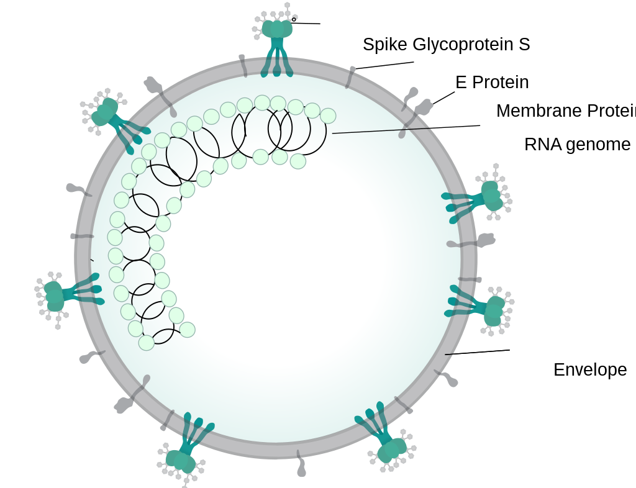
Lĩnh vực di truyền học và một số ứng dụng:
Ngành khoa học nghiên cứu tính di truyền và biến dị của sinh vật là di truyền học.
Sự di truyền và biến dị ở sinh vật được quy định bởi vật chất di truyền:
Ở sinh vật nhân sơ, sinh vật nhân thực: DNA
Ở một số loại virus: RNA

Slide 11
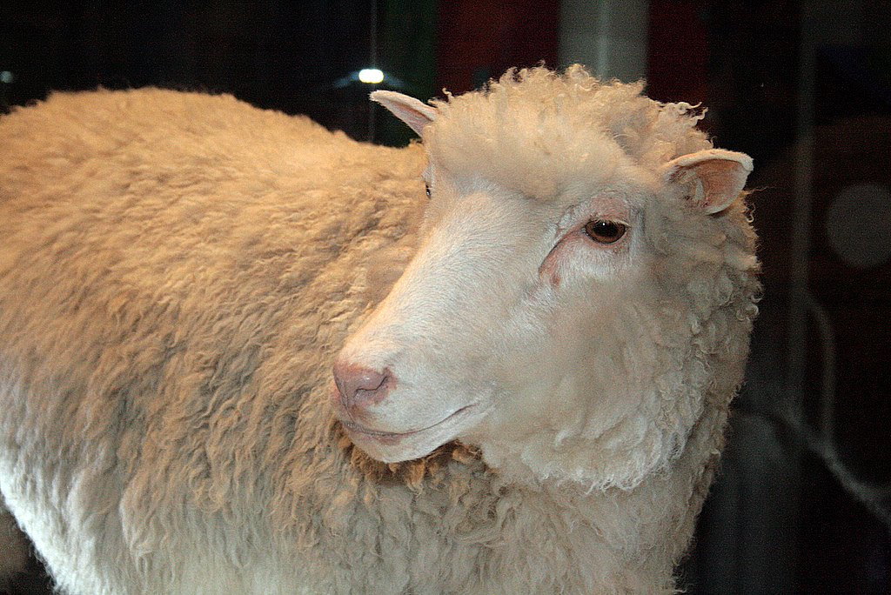
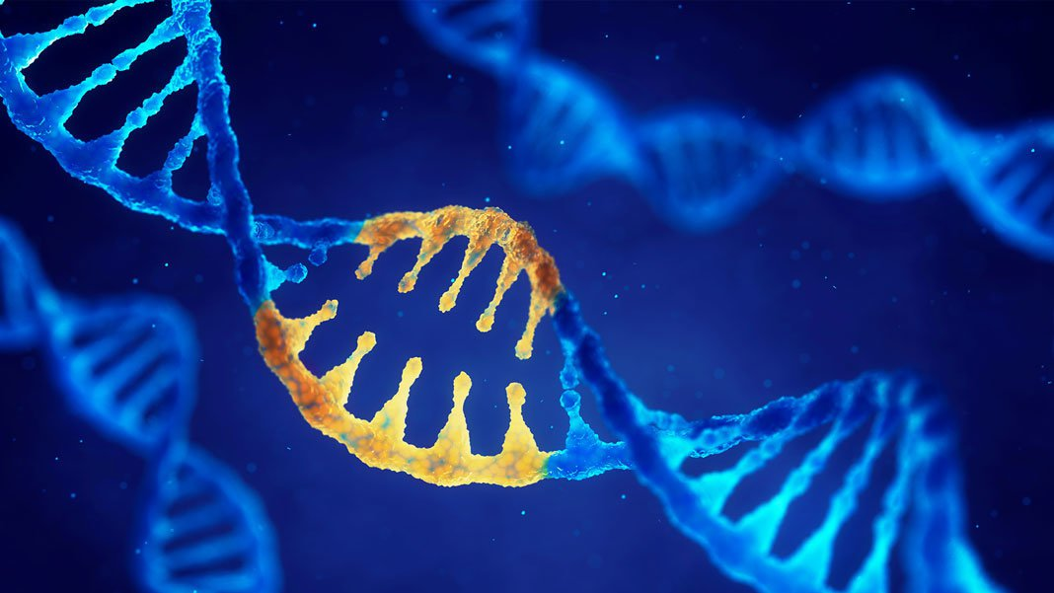
Kĩ thuật nhân bản vô tính để tạo cừu Dolly
Dự án giải mã hệ gene người

Slide 12

Lần đầu tiên giải mã hoàn chỉnh một bộ gene người

Slide 13
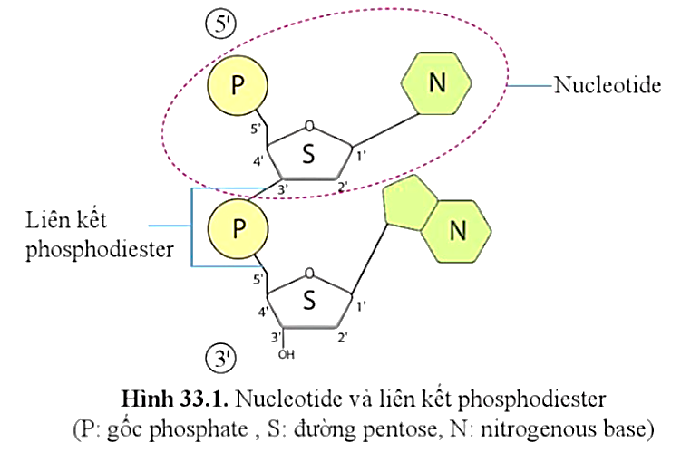
II. NUCLEIC ACID
1. Nucleic acid là gì?
2. Quan sát hình 33.1, cho biết một nucleotide gồm những thành phần nào?
3. Xác định các đầu 5’ và 3’ của một chuỗi polynucleotide.

Slide 14
Là hợp chất đa phân (polymer) được cấu tạo từ các đơn phân là nucleotide.
Khái niệm:
Gốc phosphate
Đường pentose
Nitrogenous base
Cấu tạo của nuleotide:
Adenine (A)
Guanine (G)
Cytosine (C)
Thymine (T)
Uracil (U)
Gọi theo tên của các nitrogenous base.
Cách gọi tên nuleotide:

Slide 15
Liên kết:
Nucleotide 1
Nucleotide 2
Nucleotide
3
Chuỗi polynucleotide.
Liên kết phosphodiester
Chuỗi polynucleotide có chiều 5’ - 3’ được xác định dựa vào nucleotide ở mỗi đầu của chuỗi:
Đặc điểm:
Nucleotide ở đầu 5’ có gốc phosphate (liên kết với carbon 5’) tự do.
Nucleotide ở đầu 3’ có gốc hydroxyl (liên kết với carbon 3’) tự do.

Slide 16
II. NUCLEIC ACID
- Nucleic acid là hợp chất đa phân được cấu tạo từ các đơn phân là nucleotit. Các nucleotit liên kết với nhau bằng liên kết phosphodiester tạo nên chuỗi polynucleotide.
- Một nucleotide gồm 3 thành phần:
+ Nitrogenous base (gồm các loại là Adenine (A), Uracil (U), Guanine (G), Cytocine (C), Thymine (T)).
+ Đường pentose (gồm 2 loại deoxyribose đối với DNA và ribose đối với RNA)
+ Nhóm phosphate (PO₄³⁻).

Slide 17
NHÓM CHUYÊN GIA
Nhóm 2:
Đọc hiểu nội dung mục II.2, quan sát hình 33.3 SGK tr.161 và tìm hiểu về RNA.
Nhóm 1:
Đọc hiểu nội dung mục II.1, quan sát hình 33.2 SGK tr.160 - 161 và tìm hiểu về DNA.

Slide 18

NHÓM MẢNH GHÉP
Yêu cầu:
Tạo nhóm mảnh ghép từ 2 nhóm chuyên gia, mỗi nhóm 4 - 5 HS.
Các thành viên của nhóm mảnh ghép chia sẻ thông tin tìm hiểu được, thảo luận hoàn thành các Phiếu học tập của nhóm mình.

Slide 19
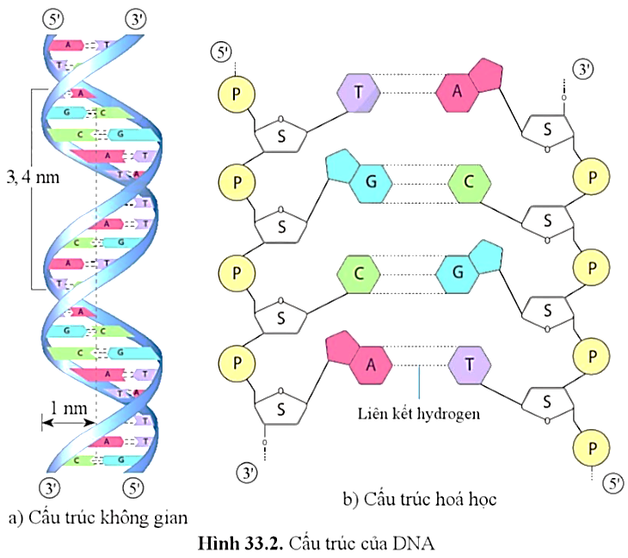
PHIẾU HỌC TẬP SỐ 1
Câu 1. Quan sát hình 33.2:
a) Các nucleotide khác nhau ở thành phần nào?
………………………………………………………
b) Mô tả cấu trúc của DNA.
………………………………………………………
………………………………………………………
………………………………………………………
Câu 2. Nêu chức năng của phân tử DNA.
………………………………………………………
………………………………………………………………………………………………

Slide 20
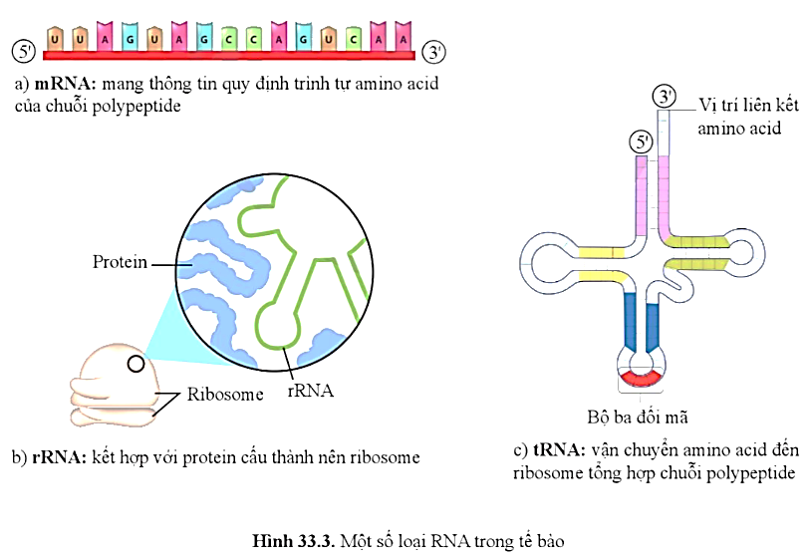
PHIẾU HỌC TẬP SỐ 2
Câu 3. Trình bày cấu trúc của RNA.
……………………………………………………………………………………………….
……………………………………………………………………………………………….
……………………………………………………………………………………………….
………………………………………………………
Câu 4. Phân biệt các loại RNA được
thể hiện trong hình 33.3
.………………………………………………………
…………………………………………………………
……………………………………………………….

Slide 21
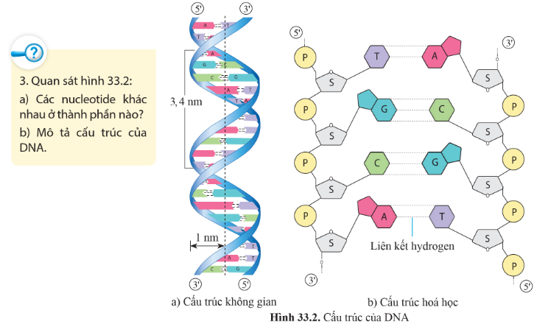
a) Các nucleotide khác nhau ở thành phần là: nitrogenous base. Do đó, tên của các nucleotide được gọi theo tên của các nitrogenous base.
b) Mô tả cấu trúc của DNA:
DNA có cấu trúc xoắn kép gồm 2 mạch polynucleotide song song, ngược chiều, xoắn quanh một trục tưởng tượng từ trái qua phải (xoắn phải).
- Trên mỗi mạch, các nucleotide liên kết với nhau bằng liên kết cộng hóa trị, tạo thành chuỗi polynucleotide.
- Giữa hai mạch đơn, các nitrogenous base của nucleotide liên kết với nhau bằng liên kết hydrogen theo nguyên tắc bổ sung (A của mạch này liên kết với T của mạch kia bằng 2 liên kết hydrogen, G của mạch này liên kết với C của mạch kia bằng 3 liên kết hydrogen hoặc ngược lại) tạo thành cặp nucleotide.
- DNA xoắn có tính chu kì, mỗi chu kì xoắn dài 3,4 nm tương ứng với 10 cặp nucleotide, đường kính vòng xoắn là 2 nm

Slide 22
BÀI 33: GENE LÀ TRUNG TÂM CỦA DI TRUYỀN HỌC
I. DI TRUYỀN VÀ BIẾN DỊ
II. NUCLEIC ACID
1. DNA
- DNA được cấu tạo từ các deoxyribonucleotide, gồm 4 loại A, T, G, C.
- Phân tử DNA có cấu trúc xoắn kép gồm 2 mạch polynucleotit xoắn phải, song song và ngược chiều.
- Các nitrogenous base của 2 mạch polynucleotit liên kết với nhau bằng liên kết hydrogen theo nguyên tắc bổ sung: A=T; G≡X.
- Sự khác nhau về số lượng, thành phần, trình tự sắp xếp của 4 loại nucleotide tạo nên tính đa dạng của phân tử DNA => Tính đa dạng của sinh vật.
- Thông tin di truyền được mã hóa dưới dạng trình tự nucleotide => phân tử DNA có chức năng lưu trữ, bảo quản và truyền đạt thông tin di truyền.
2. RNA
- RNA được cấu tạo từ các ribonucleotide, gồm 4 loại A, U, G, C.

Slide 23
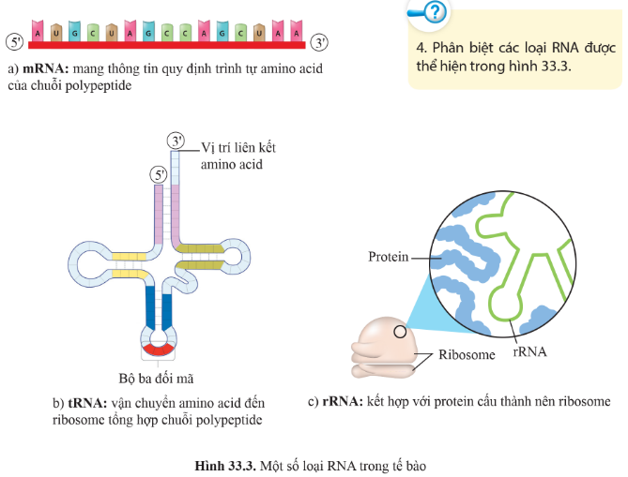
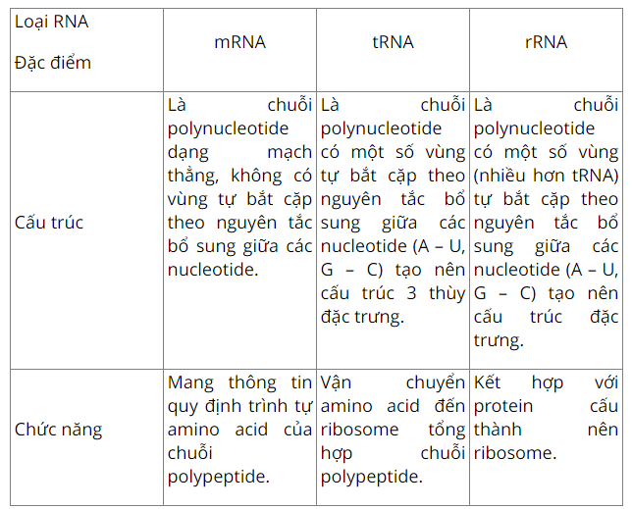

Slide 24
BÀI 33: GENE LÀ TRUNG TÂM CỦA DI TRUYỀN HỌC
I. DI TRUYỀN VÀ BIẾN DỊ
II. NUCLEIC ACID
1. DNA
- DNA được cấu tạo từ các deoxyribonucleotide, gồm 4 loại A, T, G, C.
2. RNA
- RNA được cấu tạo từ các ribonucleotide, gồm 4 loại A, U, G, C.
- Một số loại RNA:
+ RNA thông tin (mRNA): mang thông tin quy định trình tự amino acid của chuỗi polypeptide.
+ RNA vận chuyển (tRNA): vận chuyển amino acid đến ribosome tổng hợp chuỗi polypeptide.
+ RNA ribodome (rRNA): kết hợp với protein cấu thành nên ribosome.
III. GENE VÀ HỆ GENE

Slide 25
BÀI 33: GENE LÀ TRUNG TÂM CỦA DI TRUYỀN HỌC
I. DI TRUYỀN VÀ BIẾN DỊ
II. NUCLEIC ACID
III. GENE VÀ HỆ GENE
- Gene là một đoạn của phân tử DNA mang thông tin mã hóa một chuỗi polypeptide hay phân tử RNA. Gene được xem là trung tâm của di truyền học.
- Tập hợp tất cả các thông tin di truyền trên DNA của tế bào hình thành nên hệ gene của cơ thể. Mỗi cá thể có một hệ gene đặc trưng.
- Phân tích DNA được ứng dụng trong các lĩnh vực nghiên cứu khoa học, y học, pháp y và đời sống.

Slide 26
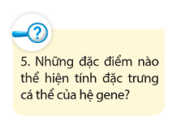
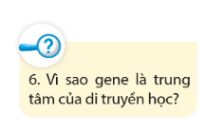
BÀI 33: GENE LÀ TRUNG TÂM CỦA DI TRUYỀN HỌC
Những đặc điểm thể hiện tính đặc trưng cá thể của hệ gene: số lượng, thành phần và trật tự sắp xếp các nucleotide trên phân tử DNA.
Hệ gene quy định tất cả các đặc điểm của cơ thể. Thông qua quá trình sinh sản, hệ gene của mỗi cá thể được thừa hưởng cả bên bố và bên mẹ. Vì vậy, con sinh ra có những đặc điểm giống nhau và giống bố mẹ. Bên cạnh đó, sự tổ hợp các gene qua quá trình sinh sản hoặc sự thay đổi trình tự nucleotide trên hệ gene sẽ tạo nên tính biến dị của sinh vật. Di truyền học nghiên cứu về tính di truyền và biến dị của sinh vật, do đó, gene là trung tâm của di truyền học.

Slide 27
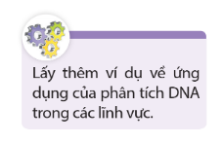
BÀI 33: GENE LÀ TRUNG TÂM CỦA DI TRUYỀN HỌC
- So sánh, đối chiếu các mẫu DNA để xác định danh tính của những thi thể không còn nguyên vẹn.
- So sánh, đối chiếu các mẫu DNA để xác định danh tính của những hài cốt liệt sĩ.
- So sánh, đối chiếu các mẫu DNA để nghiên cứu phát sinh các chủng loại sinh vật.
- Phân tích DNA để dự đoán nguy cơ mắc các bệnh di truyền và điều trị y tế.

Slide 28
* MỘT SỐ CÔNG THỨC TÍNH TOÁN ĐƯỢC RÚT RA TỪ CẤU TRÚC CỦA DNA:
- Theo NTBS:
+ T = A = A₁+ A₂ ; G = C
+ A₁ = T₂; T₁ = A₂ ; G₁ = C₂ ; C₁ = G₂
+ %A + %G = 50%
+
- Tổng số nucleotide:
N = A + T + G + C = 2A + 2G
- Số liên kết hydrogen:
H = 2A + 3G
Tính chiều dài của phân tử DNA:
Tính số chu kì xoắn:
- Đơn vị thường dùng :
+ 1 micromet = 10⁴ angstron (Å)
+ 1 micromet = 10³ nanomet (nm)
+ 1 mm = 10³ micromet = 10⁶ nm = 10⁷ Å

Slide 29
Bài 1: Vật chất di truyền quy định những đặc điểm riêng biệt của mỗi loài là
doxycycline. B. nucleic acid.
C. ribonucleic acid. D. deoxyribonucleic acid.
Bài 2: Loại liên kết hoá học nào được tìm thấy giữa các cặp nitrogenous base của chuỗi xoắn kép DNA?
Hydrogen. B. Ion. C. Cộng hoá trị. D. Phosphodiester.
Bài 3: Khi phân tích thành phần nucleotide của DNA, kết quả cho thấy
A=C. B. A= G và C =T. C.A+C=G+T. D. G+C=T+A.
Bài 4: Loại nitrogenous base nào liên kết với adenine?
Thymine. B. Guanine. C. Cytosine. D. Adenine.
Bài 5: Một mạch DNA có trình tự: 3′ TACCGATTGCA 5. Trình tự bổ sung với mạch trên là
5' TGCAATGCCTA 3‘. B. 5' TAGGCATTGCA 3'.
C. 5' AUGGCUAACGU 3‘. D. 5' ATGGCTAACGT 3‘.

Slide 30
Bài 6: Cytosine chiếm 38% số nucleotide trong mẫu DNA của sinh vật. Phần trăm
thymine trong mẫu này là
12%. B. 24%.
C.38%. D. không thể xác định được từ thông tin được cung cấp.
Bài 7: Phân tử nào dưới đây có vai trò cấu tạo nên ribosome?
mRNA. B. tRNA. C. rRNA. D. ATP.
Bài 8: Phát biểu nào dưới đây không đúng?
A. Phân tử RNA trong tế bào thường có cấu trúc một mạch.
B.tRNA có vai trò vận chuyển amino acid trong quá trình tổng hợp chuỗi polypepin
C. Phân tử mRNA gồm bốn loại nucleotide A, T, G, C mang thông tin quy định trình tự amino acid của chuỗi polypeptide.
D. rRNA liên kết với protein để cấu thành nên bào quan thực hiện quá trình tổng hợp chuỗi polypeptide.

Slide 31
Bài 9. Phát biểu nào dưới đây không đúng về gene?
A. Gene tương ứng với một đoạn trên phân tử DNA.
B. Các gene khác nhau sẽ có số lượng, thành phân, trật tự sắp xếp các nucleotide
khác nhau.
C. Gene là một đoạn của DNA chỉ mã hoá cho sản phẩm là chuỗi polypeptide.
D. Gene là trung tâm của di truyền học.
Bài 10. Hệ gene của cơ thể là gì?
A. Tập hợp tất cả các trình tự nucleotide trên DNA của tế bào.
B. Một loại nucleic acid đặc biệt chứa bốn loại đơn phân.
C. Tập hợp tất cả các phân tử RNA có trong tế bào.
D. Tập hợp tất cả các gene mã hoá cho các chuỗi polypeptide của tế bào.
Bài 11. Một mạch của phân tử DNA có cấu trúc xoắn kép theo mô hình của Watson - Crick có trình tự nucleotide là 5’ GTCATGAC 3’. Xác định trình tự nucleotide của mạch bổ sung.

Slide 32
Bài 12. Các phát biểu dưới đây về cấu trúc DNA là đúng hay sai?
(1)A+T=G+C.
(2) A=G; C=T.
(3) A/T =C/G.
(4) T/A = C/G.
(5) A+G=C+T.
(6) G/C = 1.
(7) A=T trên mỗi mạch đơn.
(8) Khi tách ra, hai mạch của phân tử DNA có trình tự giống hệt nhau.
(9) Cấu trúc xoắn kép của DNA là bất biến.
(10) Mỗi cặp nucleotide chứa hai gốc nitrogenous base, hai nhóm phosphate, hai gốc pentose.

Slide 33
Bài 13. Vật chất di truyền của virus khá đa dạng, có thể là DNA hoặc RNA; có thể là mạch đơn hoặc mạch kép. Khi phân tích thành phần các nucleotide của một số mẫu virus xác định được:
a) Mẫu 1 có: 30% A, 30% T, 20% G và 20% C.
b) Mẫu 2 có: 40% A, 10% T, 25% G và 25% C.
c) Mẫu 3 có: 35% A, 30% U, 30% G và 5% C.
Dự đoán dạng vật chất di truyền của từng loại virus trên.
Bài 14. Ở một loài động vật, xét một gene có kích thước 4 000 nucleotide, trong đó số lượng nucleotide loại A là 700.
a) Xác định số lượng các nucleotide còn lại của gene.
b) Xác định số lượng liên kết hydrogen của gene.
Bài 15: Trong phân tử DNA, số nucleotide loại T là 100.000 và chiếm 20% tổng số nucleotide
a) Tính số nucleotide các loại còn lại?
b) Tính chiều dài phân tử DNA đó?

Slide 34
Bài 16. Trên mạch thứ nhất của đoạn DNA có A = 30%, T = 10% tổng số nucleotide trong mạch.
a) Tính tỉ lệ % mỗi loại nucleotide của mạch DNA?
b) Tổng số liên kết hydrogen của đoạn DNA bằng 3900. Tính số nucleotide mỗi loại của DNA?
Bài 17: Một gene chứa 20% A và tổng số liên kết hydrogen của gene là 3120. Hãy tính chiều dài của gene?
Bài 18: Một gene dài 5440A⁰. Trong đó, A chiếm 15% tổng số nucleotide của gene.
a) Tính tổng số nucleotide trong gene?
b) Tính số lượng từng loại nucleotide trong gene?
c) Đoạn mARN được tổng hợp từ đoạn gene trên có U = 17,5%; A = 12,5%, G = 31,25% tổng số ribonucleotide. Hãy tìm số lượng từng loại nucleotide trên từng mạch của gene?

